Slide 1
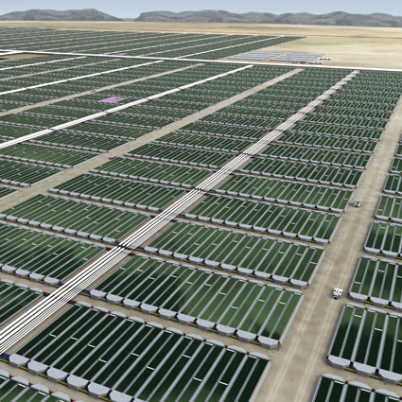
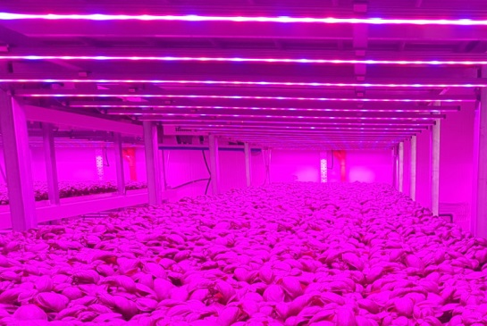
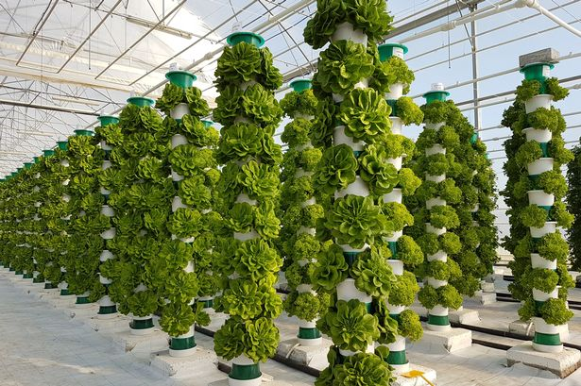
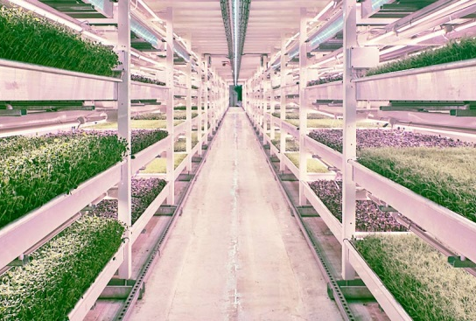
Le piante come bioreattori
Plant Molecular Farming

Slide 2
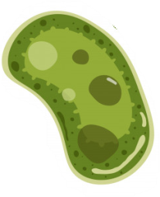
Strumenti a Nostra Disposizione: DNA Ricombinante
Gene di interesse
---GAATTC---
Gene di interesse
G AATTC
PCR
Amplificazione ed isolamento
del gene di interesse
Plasmide o Vettore Plasmide o Vettore Plasmide + Inserto
Genoma
della pianta
Batterio
Geni marcatori
Vettore con gene
di interesse
Cellula vegetale
Nucleo
Pianta
Pianta OGM

Slide 3
Strumenti a Nostra Disposizione: DNA Ricombinante
Gene di interesse
---GAATTC---
Gene di interesse
G AATTC
PCR
LB RB
Amplificazione ed isolamento
del gene di interesse
Plasmide o Vettore Plasmide o Vettore Plasmide + Inserto
Genoma
della pianta
Batterio
Agrobacterium
Geni marcatori
Plasmide/
Inserto
Agrobacterium + Costrutto
Piastra di selezione
Gene di interesse
Agrobacterium + Costrutto
Genoma
della pianta
Pianta Commerciale
Pianta OGM

Slide 4
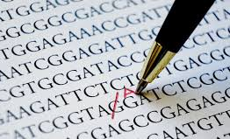
Tecniche di Genome Editing

Slide 5
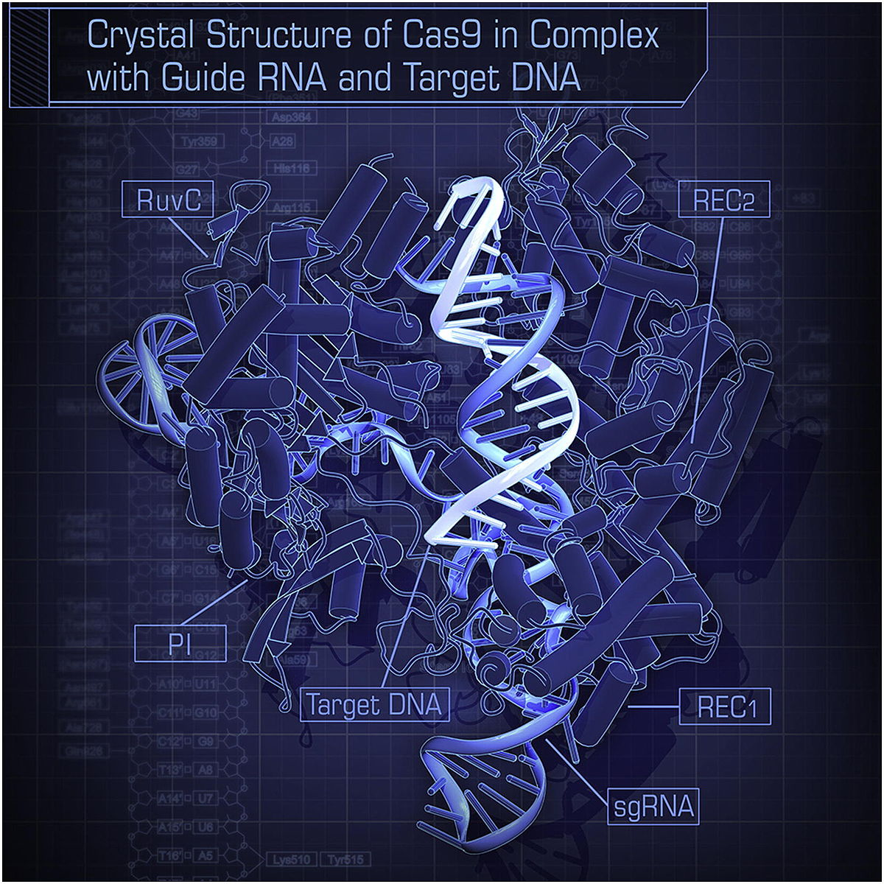
CRISPR-CAS9 (Clustered Regularly Interspaced Short Palindromic Repeats-CRISPR Associated Protein 9)

Slide 6
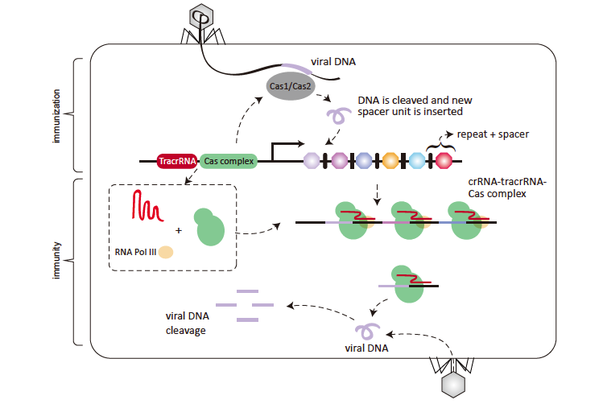
Meccanismo di immunità mediata da CRISPR nei batteri

Slide 7
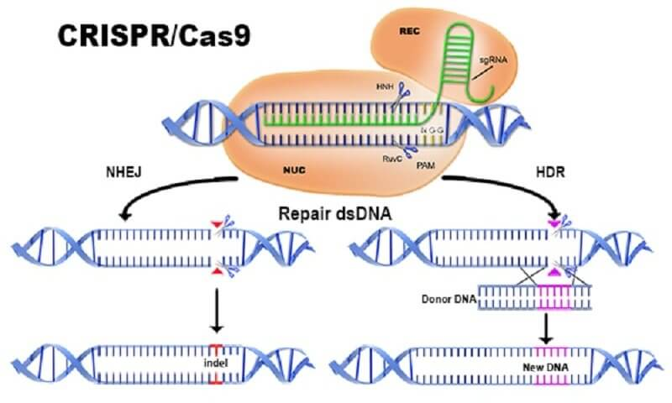
Come utilizzare il sistema CRISPR-CAS9
CRISPR-CAS9

Slide 8


Slide 9
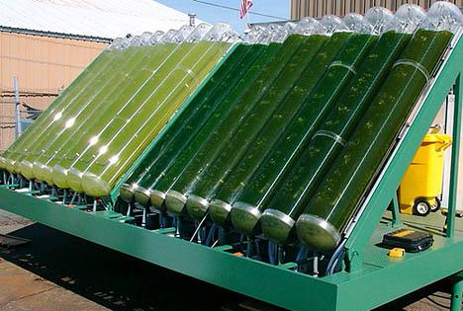
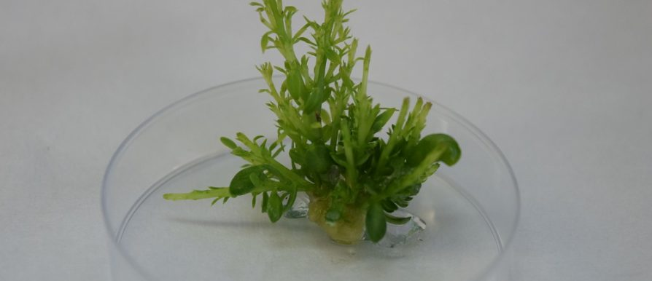
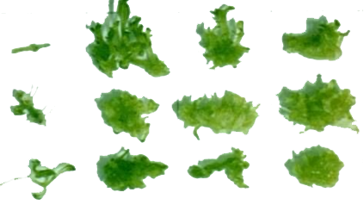
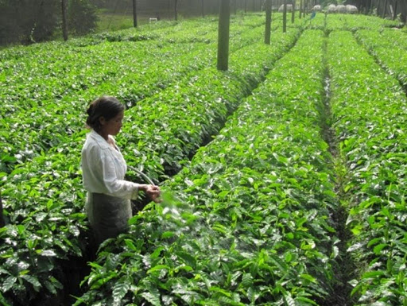
Plasticità dei sistemi vegetali
Le piante sono caratterizzate da una elevata plasticità, sia genomica che cellulare. Questo permette di poterle manipolare e coltivare utilizzando varie tecniche.
Citochinina
Cellule in coltura - microalghe
0 0.5 1.0 2.0
0
0.1
0.5
Crescita in vitro
Auxina
Crescita in vivo

Slide 10
Come queste tecniche possono tornare utili?

Slide 11
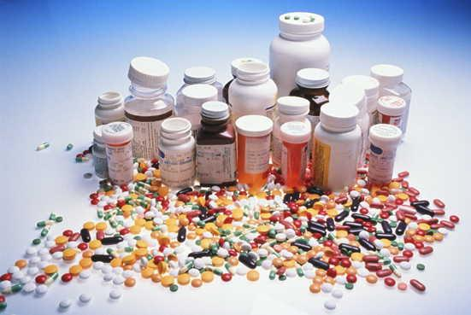
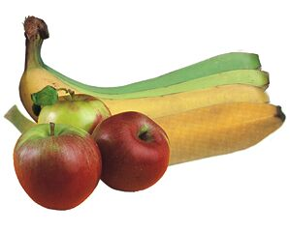

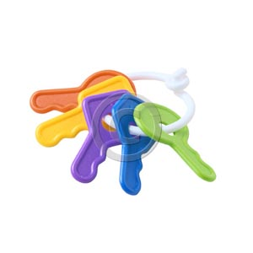
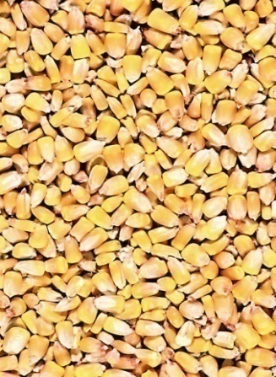
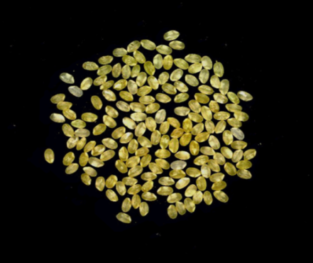
Come queste tecniche possono tornare utili?
Produzione medicinali
Estrazione e purificazione
Consumo diretto
Produzione oli combustibili
Produzione bioplastiche
Qualità degli alimenti
Livelli di bioattivi
Introduzione di bioattivi

Slide 12
Argomenti trattati in questo incontro
Anticorpi
Proteine di interesse farmaceutico
Vaccini edibili
Polimeri biodegradabili
Metaboliti secondari

Slide 13
Vantaggi e Svantaggi nell’uso delle piante come Bioreattori
I costi di produzione nettamente inferiori rispetto all’uso di cellule animali
Non ci sono rischi di contaminazioni con patogeni umani
Il pathway di sintesi è conservato tra piante e animali
Corretto folding rispetto ai batteri
Modificazioni post-traduzionali (es. pathway di glicosilazione) simili in piante ed animali
La produzione all’interno dei semi rende possibile il mantenimento dei prodotti per lunghi periodi di tempo a costi ridotti
Presenza di parete cellulare e metaboliti secondari che possono rendere più difficoltoso il processo di estrazione e purificazione
Pathway di glicosilazione simile ma non identico in piante ed animali
Oscillazione dei livelli di prodotto, soprattutto in piante coltivate in pieno campo, dovute alla variabilità di popolazione e alle risposte delle piante a condizioni ambientali esterne
X

Slide 14
Produzione di anticorpi in pianta
---GAATTC---
Gene di interesse
G AATTC
mRNA
cDNA
cDNA
Plasmide o Vettore Plasmide o Vettore Plasmide + Inserto
Gene marcatore
Organismo ospite
Plasmide/
Inserto
Organismo ospite + Costrutto
Libreria di cDNA

Slide 15
Produzione di anticorpi in pianta
---GAATTC---
Gene di interesse
G AATTC
PCR
LB RB
Amplificazione ed isolamento
del gene di interesse
Plasmide o Vettore Plasmide o Vettore Plasmide + Inserto
Libreria di cDNA
Agrobacterium
Geni marcatori
Plasmide/
Inserto
Agrobacterium + Costrutto
Piastra di selezione
Gene di interesse
Agrobacterium + Costrutto
Genoma
della pianta
Pianta Commerciale
Pianta OGM

Slide 16
Produzione di anticorpi in pianta: alcuni accorgimenti
La scelta del promotore deve essere fatta con attenzione tenendo a mente in quale pianta il costrutto verrà trasformato: CaMV 35S per le dicotiledoni; UBQ per le monocotiledoni. In ogni caso, il più delle volte si tratta di promotori forti e costitutivi
In alcuni casi può risultare vantaggioso invece, indirizzare il prodotto proteico (anticorpo od altro) in alcuni tessuti piuttosto che in altri (scegliendo opportunamente il promotore) oppure in particolari distretti cellulari (inserendo specifiche sequenze di targeting)
  Prodotto tossico per la crescita vegetativa della pianta?
  Necessità di aumentare le rese dell’anticorpo?
Scegliere un promotore che non si esprima nei tessuti verdi della pianta o durante la sua crescita vegetativa; es. promotore seme specifico
Rese fino a 10000 volte superiori se l’anticorpo viene accumulato nel Reticolo Endoplasmatico (ER) attraverso l’inserimento di una sequenza di ritenzione nell’ER (KDEL)

Slide 17
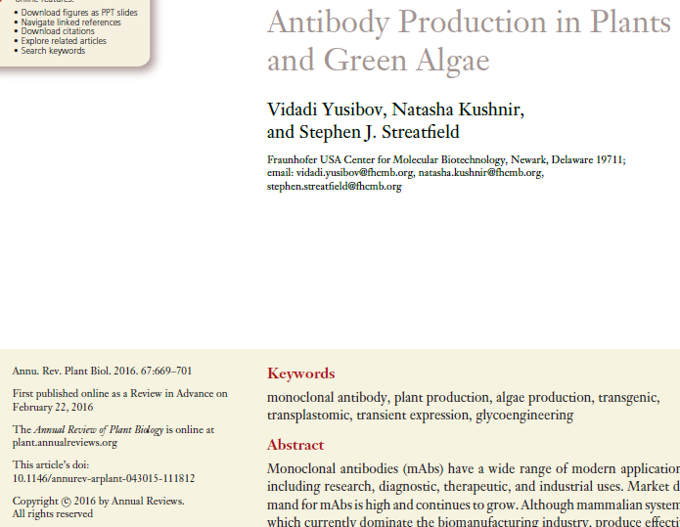
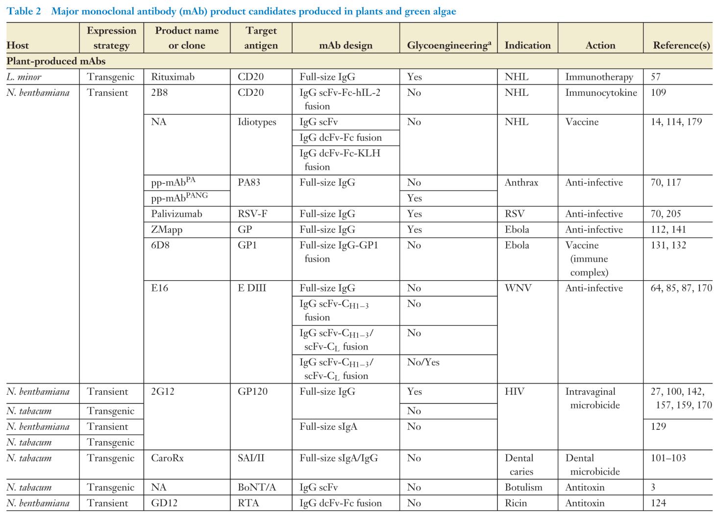
Produzione di anticorpi in pianta

Slide 18
Quando si parla di anticorpi in pianta si pensa subito alla produzione di anticorpi diretti contro patogeni umani

Slide 19
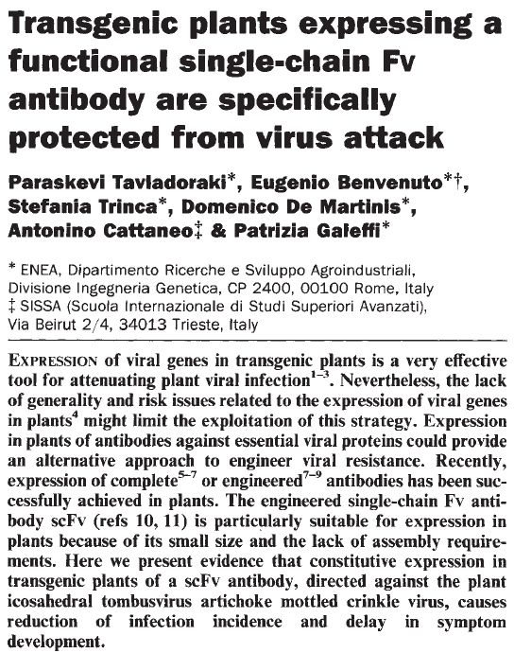
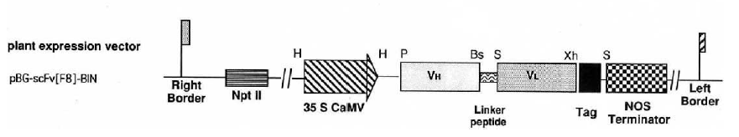
Produzione di anticorpi in pianta

Slide 20
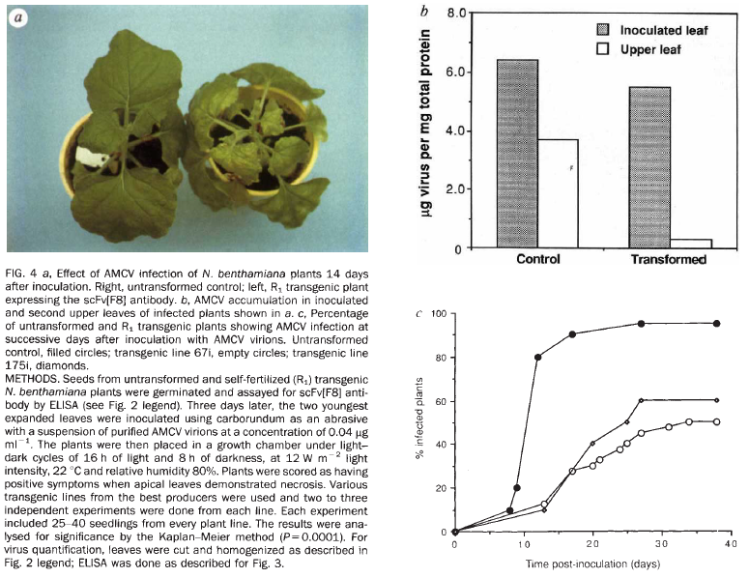
Produzione di anticorpi in pianta

Slide 21
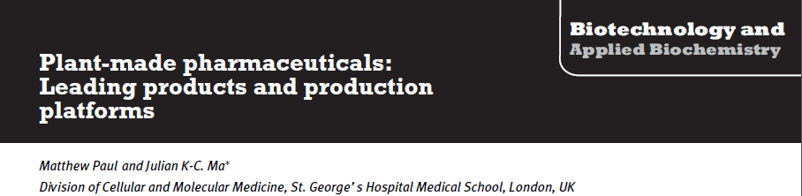
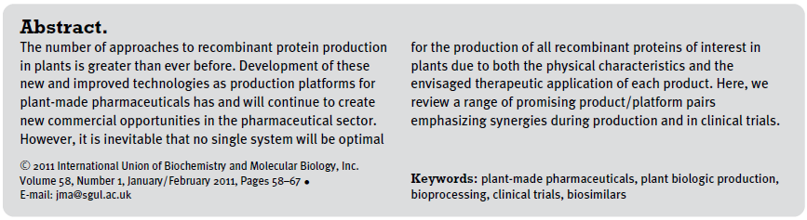
Produzione di proteine di interesse farmaceutico

Slide 22
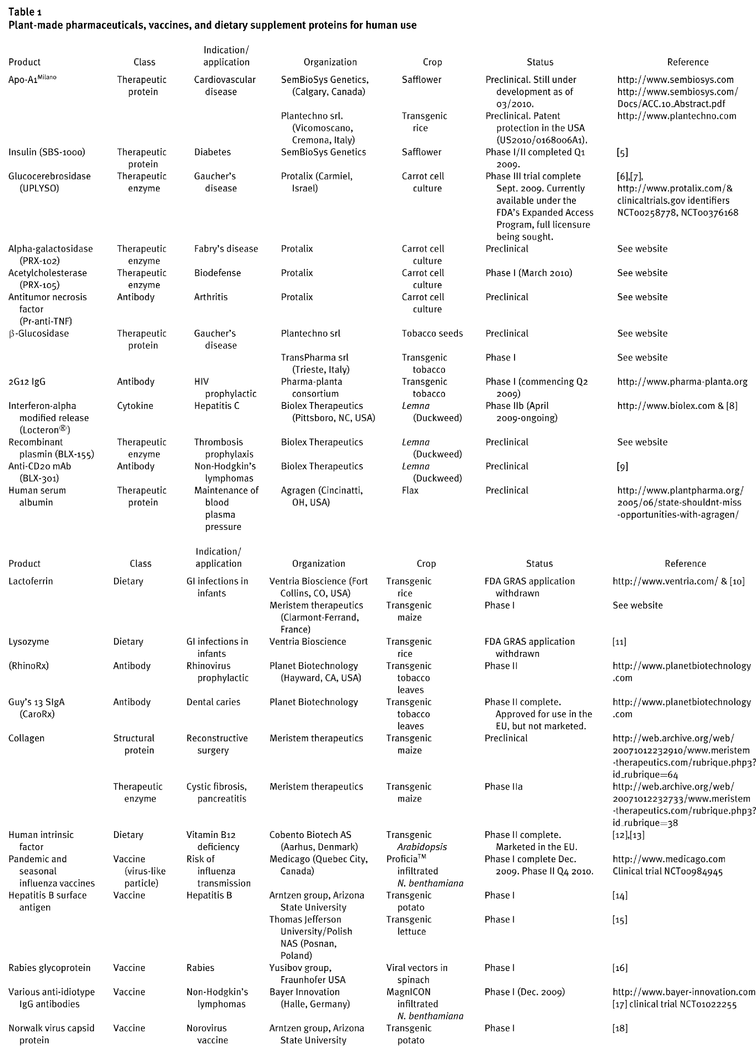
Produzione di proteine di interesse farmaceutico

Slide 23
Produzione di proteine di interesse farmaceutico

Slide 24
Produzione di proteine di interesse farmaceutico

Slide 25
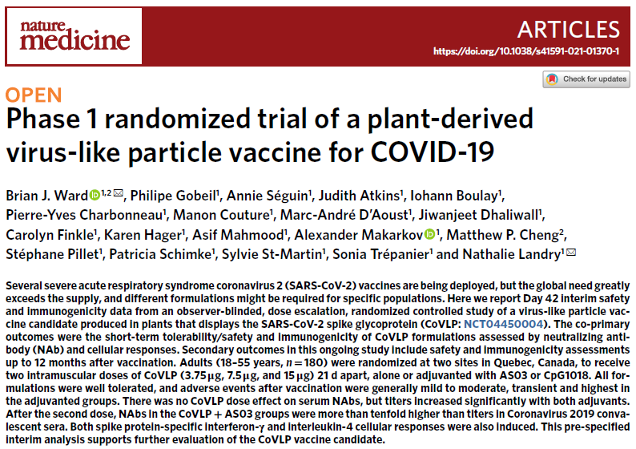
Produzione di proteine di interesse farmaceutico

Slide 26
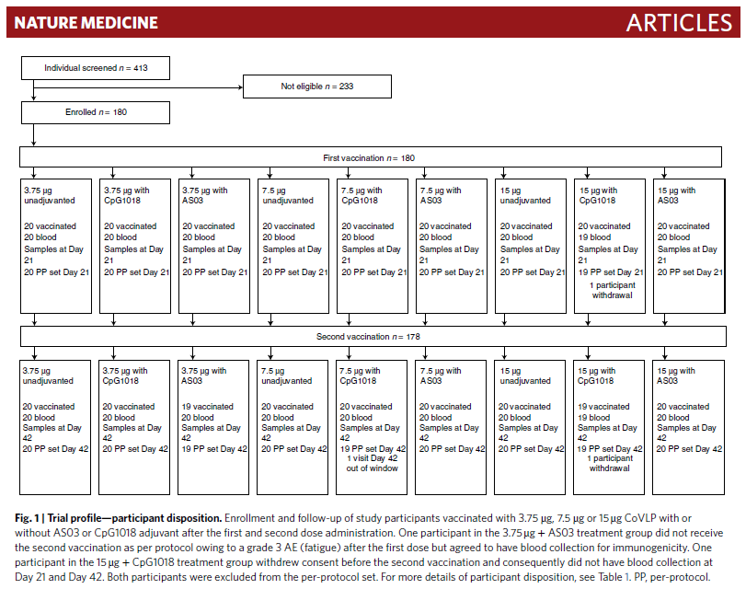
Produzione di proteine di interesse farmaceutico

Slide 27
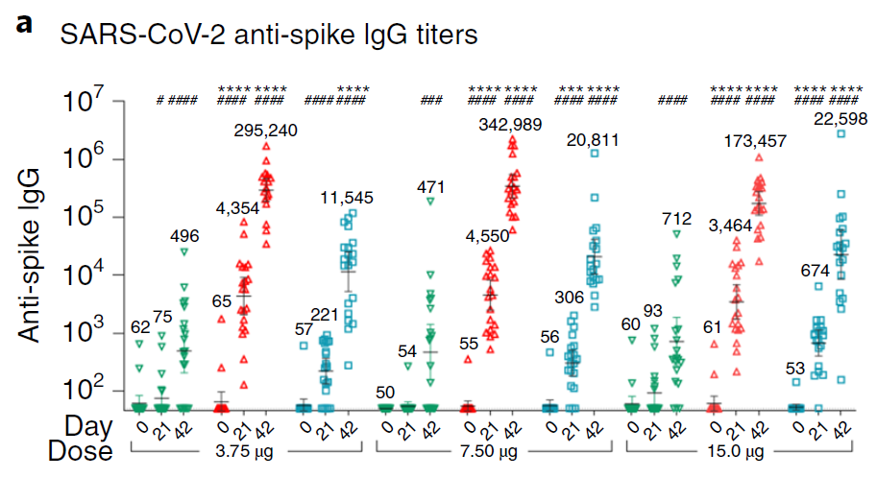

Produzione di proteine di interesse farmaceutico
Fig. 3 | Humoral response to CoVLP alone or with adjuvants. Serum
antibodies of participants vaccinated with 3.75 μg, 7.5 μg or 15 μg CoVLP with or without AS03 or CpG1018 adjuvant were measured to S protein by ELISA

Slide 28
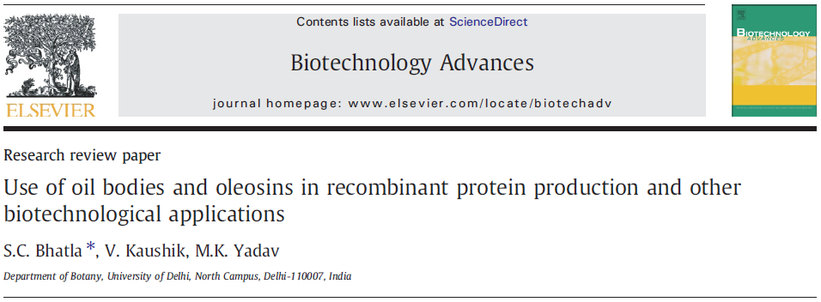
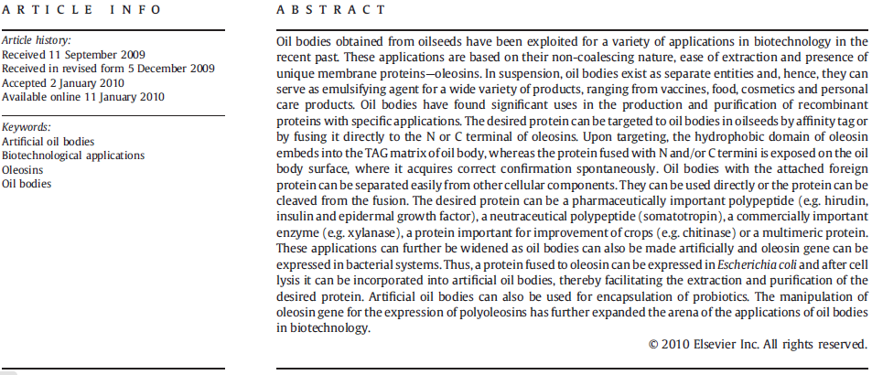
Produzione di proteine di interesse farmaceutico

Slide 29
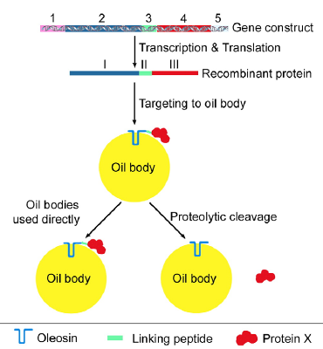
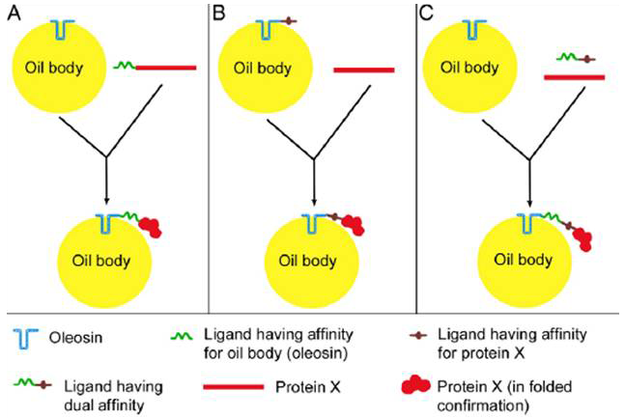
Produzione di proteine di interesse farmaceutico

Slide 30
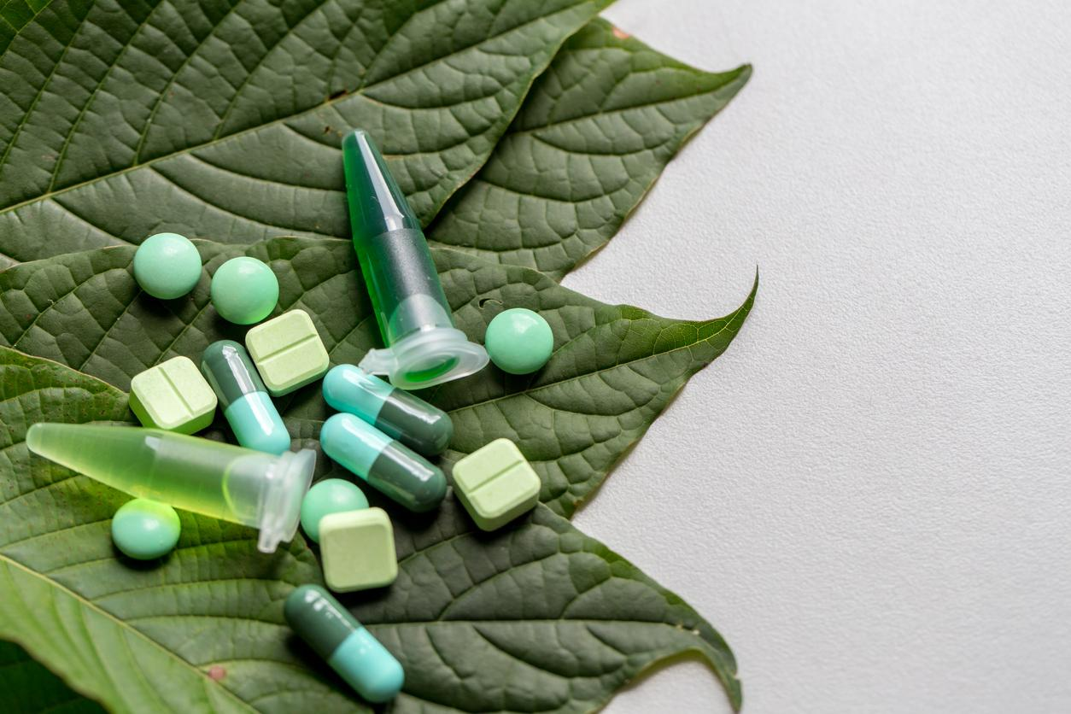
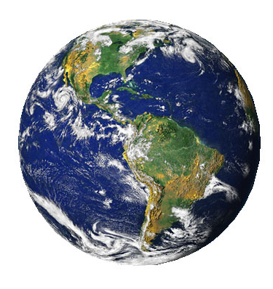

Produzione di vaccini edibili
Antigene sviluppato dal vaccino
Anticorpi dalle cellule B attivate
Cellule dell’epitelio intestinale
Cellule dendritiche che
presentano l’antigene
Cellule B attivate
CD4+ T helper / CD8+

Slide 31
Vantaggi e Svantaggi nell’uso di vaccini edibili
Costi di produzione contenuti
Possibilità di raggiungere ogni parte del mondo
Coltivazione in loco
Possibilità di riaverli ogni anno
Non è necessario personale specializzato per la somministrazione
X
Oscillazione dei livelli di prodotto, soprattutto in piante coltivate in pieno campo, dovute alla variabilità di popolazione e alle risposte delle piante a condizioni ambientali esterne

Slide 32
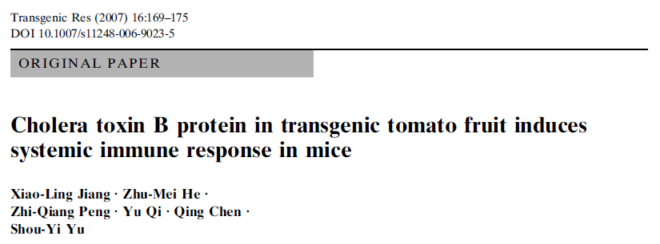
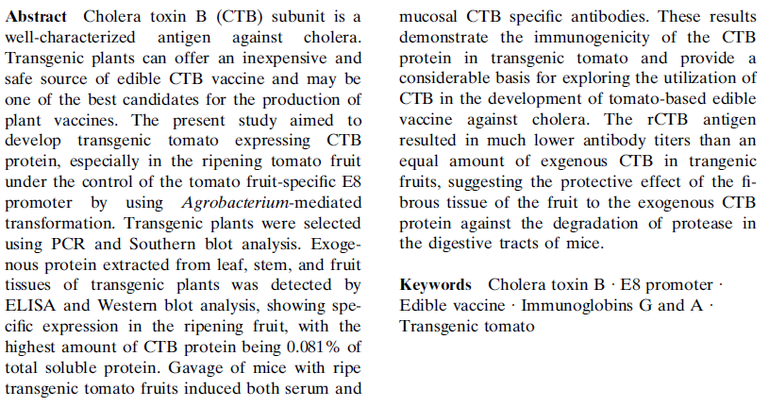
Produzione di vaccini edibili

Slide 33
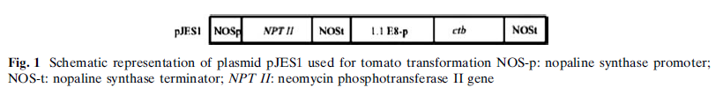
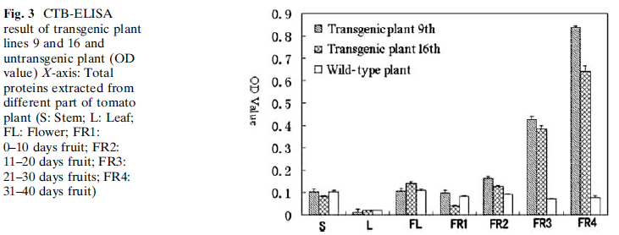
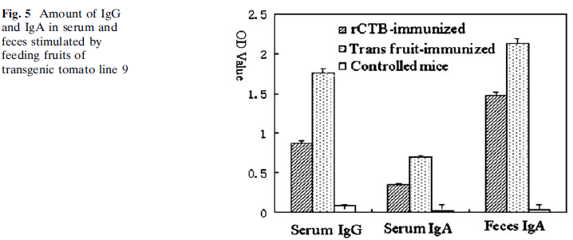
Produzione di vaccini edibili

Slide 34
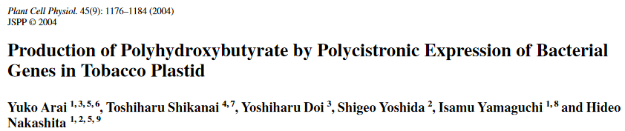
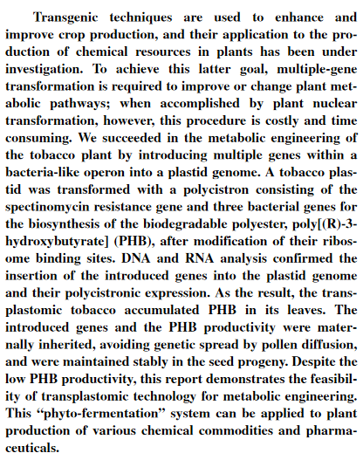
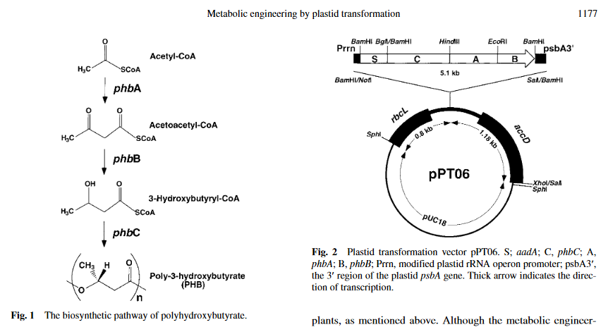
Produzione di bioplastiche

Slide 35
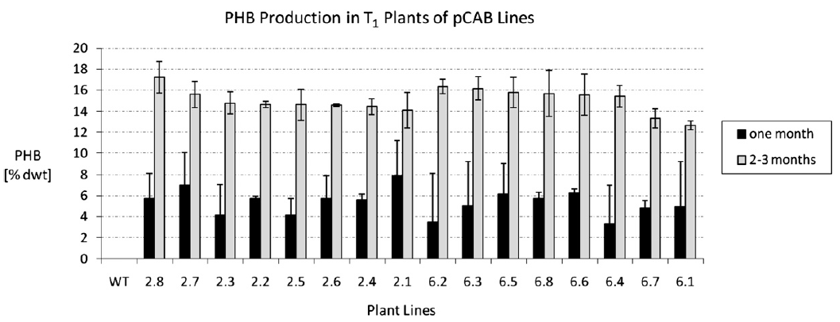
Produzione di bioplastiche

Slide 36
Argomenti trattati in questo incontro
Anticorpi
Proteine di interesse farmaceutico
Vaccini edibili
Polimeri biodegradabili
Metaboliti secondari

Slide 37
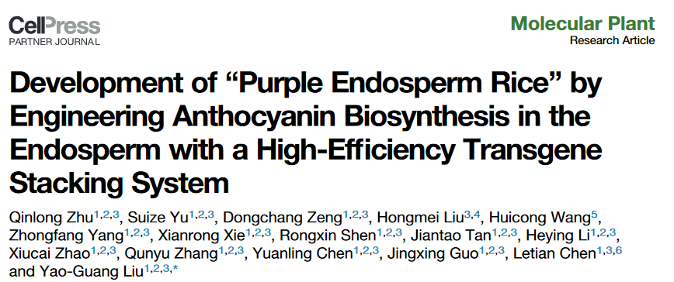
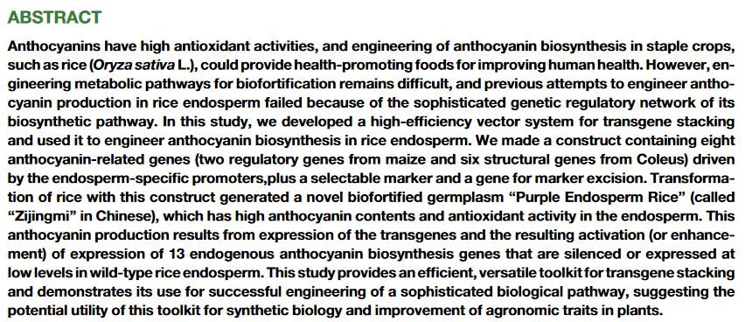
Produzione di metaboliti secondari: Purple Rice

Slide 38
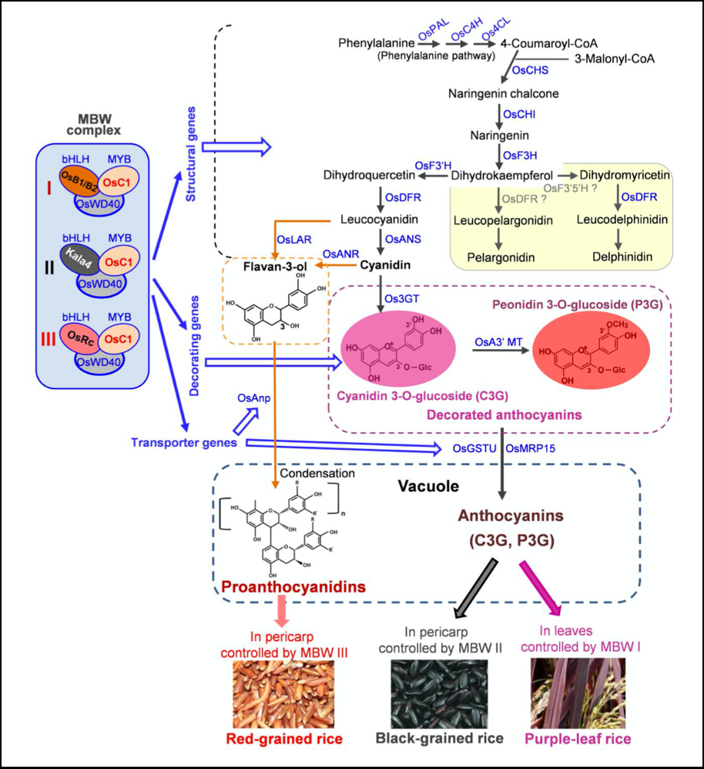
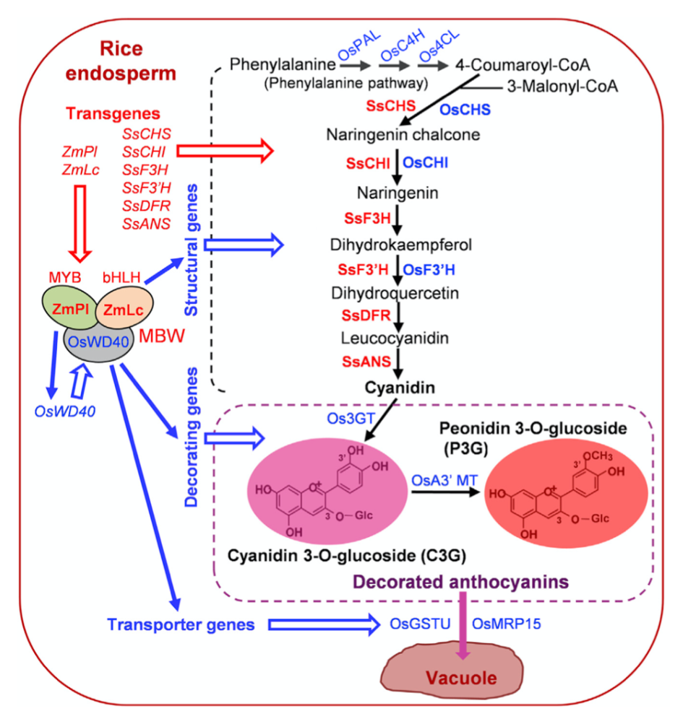
Produzione di metaboliti secondari: Purple Rice
La prima cosa da conoscere, quando si vuole modificare una via di sintesi in una pianta, è il suo esatto pathway anabolico e catabolico
Pathway anabolico delle Antocianine in pianta
Ricostruzione del pathway operata da Zhu e colleghi

Slide 39
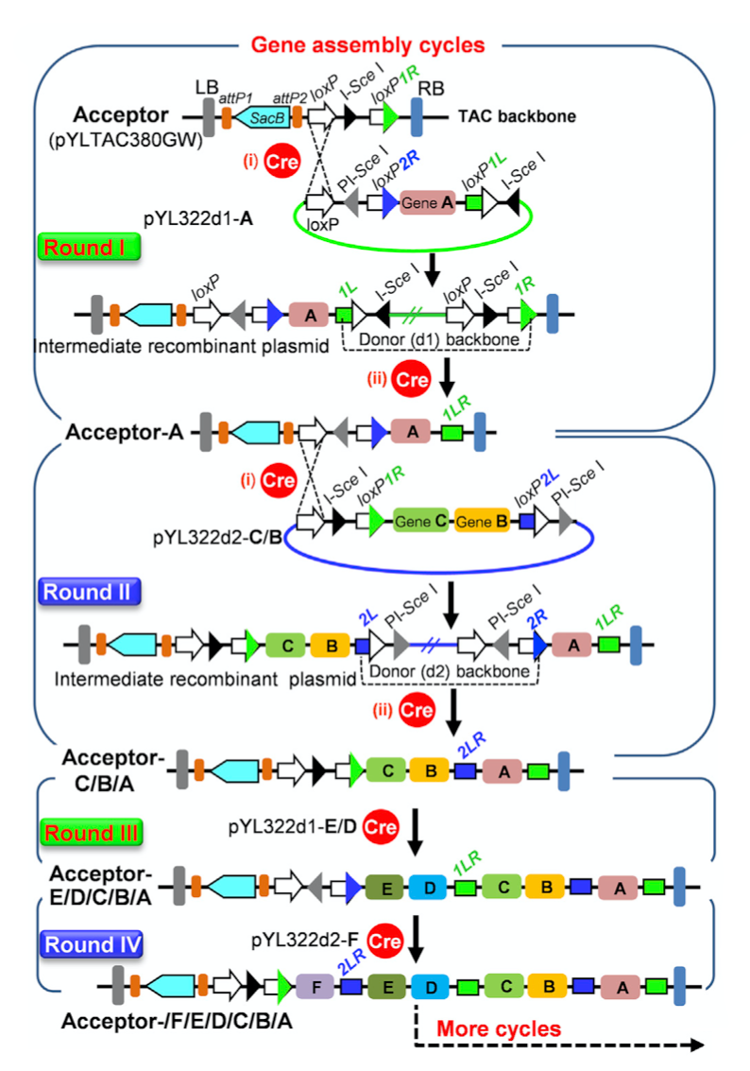
Produzione di metaboliti secondari: Purple Rice
Per poter affrontare il clonaggio di un numero così elevato di transgeni, i ricercatori hanno utilizzato una metodologia estremamente complessa ed innovativa che permette di affrontare e risolvere numerosi problemi:
Transgene Stacking Gene II (TGSII)

Slide 40
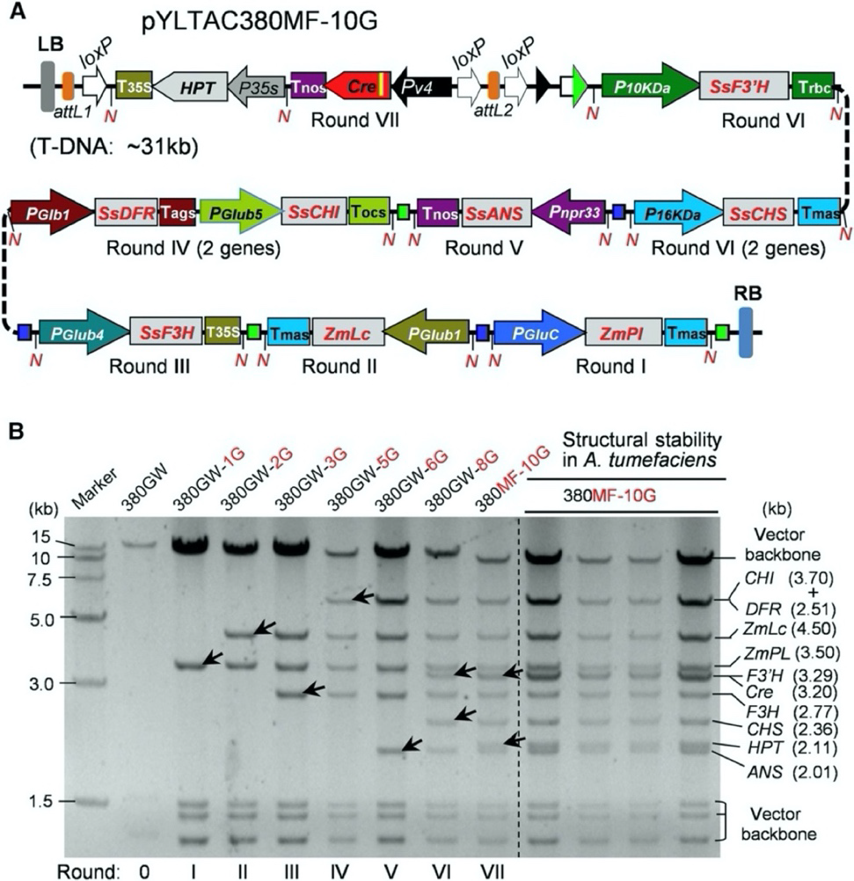
Produzione di metaboliti secondari: Purple Rice

Slide 41



Produzione di metaboliti secondari: Purple Rice

Slide 42



Produzione di metaboliti secondari: Golden Rice
Beta Carotene
Vitamina A

Slide 43

Produzione di metaboliti secondari: Golden Rice
Effetti dovuti alla mancanza di vitamina A
Xeroftalmia
Cecità Notturna
Cecità Totale
Anemia
Disfunzioni Riproduttive
Suscettibilità Alle Malattie
Aree del mondo in cui c’è carenza di vitamina A

Slide 44

Produzione di metaboliti secondari: Golden Rice
Pathway anabolico deli carotenoidi e xantofille in pianta

Slide 45




Produzione di metaboliti secondari: Golden Rice
Progetto che ha avuto una durata di otto anni su iniziativa della Fondazione Rockefeller a cui hanno partecipato il Prof. Ingo Potrykus dell'Istituto federale svizzero di tecnologia e Peter Beyer dell'Università di Friburgo
1
2
2
1
1
2
Narcissus psudonarcissus
Erwinia uredovora

Slide 46


Produzione di metaboliti secondari: Golden Rice
Progetto che ha avuto una durata di otto anni su iniziativa della Fondazione Rockefeller a cui hanno partecipato il Prof. Ingo Potrykus dell'Istituto federale svizzero di tecnologia e Peter Beyer dell'Università di Friburgo

Slide 47


Produzione di metaboliti secondari: Golden Rice

Slide 48


Produzione di metaboliti secondari: Purple Tomato
a
b
Figure 1 Fruit-specific phenotypes of T1 generation tomatoes (cv. MicroTom) expressing both Del and Ros1 under the control of the E8 promoter. (a) Map of T-DNA region of the binary vector used for transformation. LB, left T-DNA border region; RB, right T-DNA border region; Kan^{r}, nptII gene conferring kanamycin resistance under the control of the nos promoter; cmv3’, terminator region of cauliflower mosaic virus. (b) Whole and cross-section of ripe wild-type and Del/Ros1N tomato fruit. All scale bars, 2 cm.

Slide 49

Produzione di metaboliti secondari: Purple Tomato

Slide 50

Ingegneria metabolica: un esempio particolare

Slide 51

Ingegneria metabolica: un esempio particolare
a
b
Figure 2 Characterization of sgAlpha-1 and sgAlpha-2 mutant plants. (a) A-PAGE of gliadins from sgAlpha-2 T1 half-seeds (named as T544, T545 and T553 lines) from T0 plant 10, V491 and V496 (plant 17), T666, T668 and T670 (plant 2) and the wild-type lines BW208, THA53 and DP. (b) MALDI-TOF analysis of the same gliadin extracts in (a) from T553 track (plant 10) and T558 (plant 12, Figure S8), and the BW208 wild type.

Slide 52


Ingegneria metabolica: un esempio particolare

Slide 53
Ingegneria metabolica: un esempio particolare

Slide 54

Ingegneria metabolica: un esempio particolare

Slide 55



Slide 56



Broccolo (Brassica oleracea)…
germogli di broccolo (Brassica oleracea)
cotiledoni
semi di broccolo (Brassica oleracea)
radice
ipocotile
dopo 7 giorni di crescita

Slide 57



Due diverse condizioni di crescita: al buio (usato come controllo) ed alla luce con alta concentrazione di saccarosio
(A) Succo realizzato a partire da germogli cresciuti al buio
(B) Succo realizzato a partire da germogli cresciuti alla luce con alta concentrazione di saccarosio
(A) germogli cresciuti al buio
(B) germogli cresciuti alla luce con alta concentrazione di saccarosio

Slide 58


L’analisi degli estratti rivela una più alta concentrazione di molecole bioattive nei succhi provenienti da germogli cresciuti in condizioni di stress rispetto a quelli di controllo
Profilo HPLC a 280 nm
Germogli cresciuti al buio
Germogli cresciuti in condizioni
di luce e saccarosio

Slide 59

L’analisi degli estratti rivela una più alta capacità antiossidante dei succhi provenienti da germogli cresciuti in condizioni di stress rispetto a quelli di controllo

